Slide 1
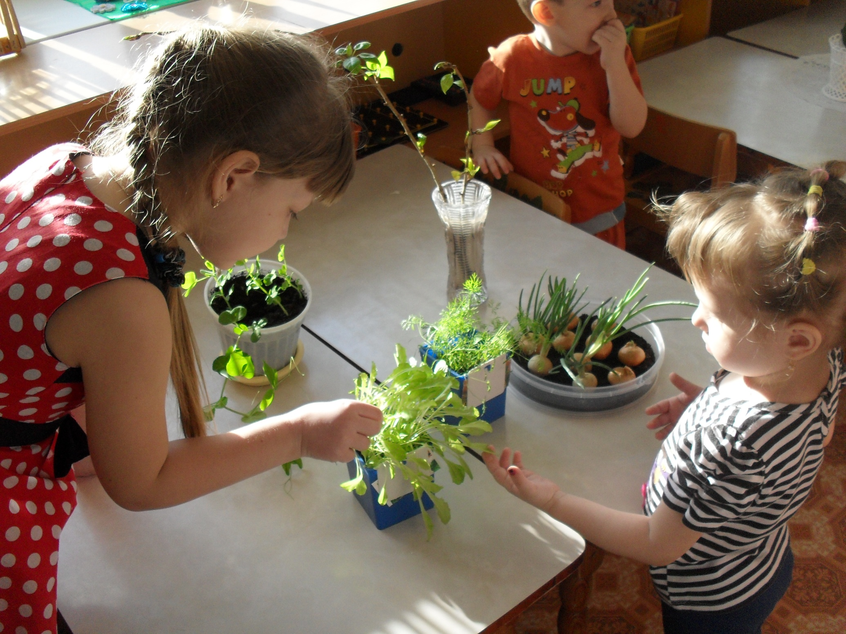

Slide 2
Образовательная область «Социально – коммуникативное развитие»
Дидактические игры: «Бывает – не бывает», «Времена года», «Угадай по описанию», «Парочки», «Летает – не летает»;
Сюжетно-ролевые игры: «Магазин семян», «Путешествие в парк».
Театрализованная игра: игра-импровизация «Звери и птицы встречают весну».
Беседы, обсуждения: «Какие опасности таятся на улице весной? » (скользкая дорога, падающие сосульки, дождь, ветер, лужи и т. п., «Как обезопасить себя от весенних опасностей? ».

Slide 3
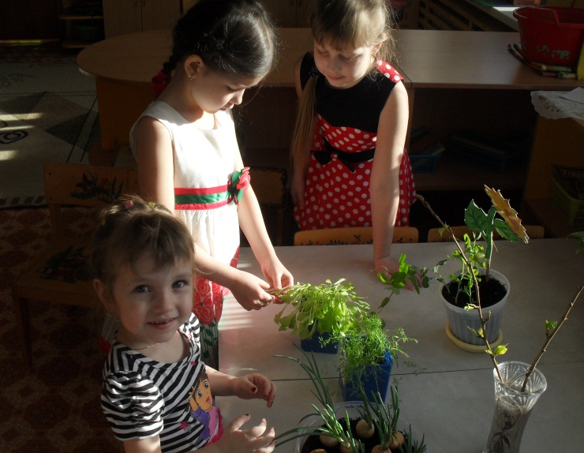
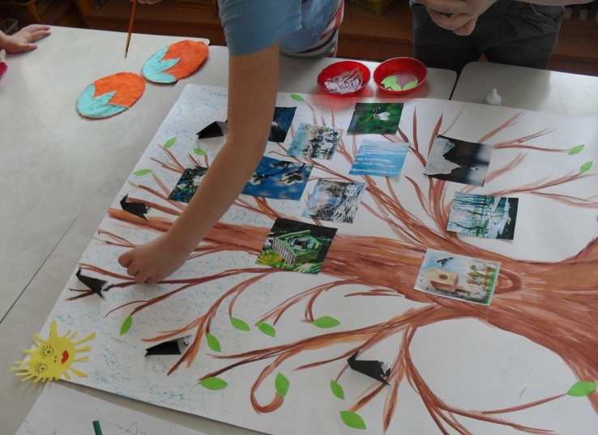
3. Презентация проекта.

Slide 4
